Slide 1
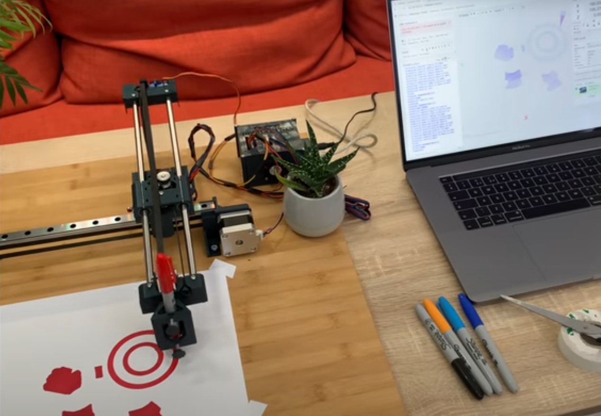
DIY
Printer Project
도면 등의 이미지 파일을 활용한 간단하고
값싼 사용자 요구 반영이 가능한 프린트 제작
ο 지도 교수
박귀현
ο 참여 인원
구성훈, 김승민, 문상원, 박인택, 이상원, 정재윤, 한영

Slide 2
목 차
DIY Printer
01
프로젝트 개요
02
프로젝트 특징
03
최종 결과
04
문제점 및 해결방안
05
향후 계획
CONTENTS

Slide 3
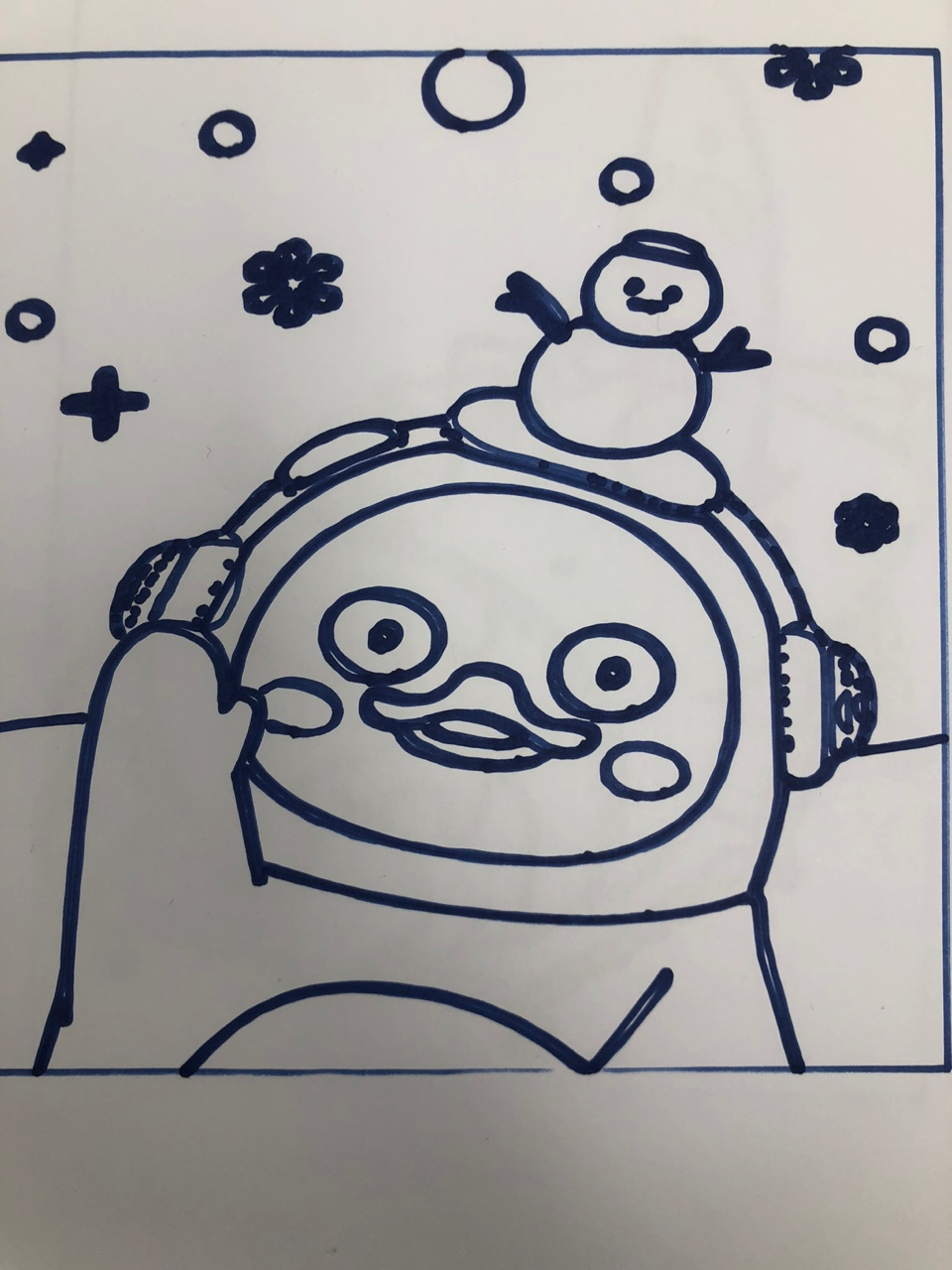
1. 프로젝트 목적
2. 업무 분담 및 일정
3. 회의 내용
1
프로젝트 개요

Slide 4
프로젝트 개요
DIY Printer
프로젝트 필요성
최근 비대면 활동 (회의 등)이 증가, 실시간 상호 간 의견 작성이 요구 됨
무선 통신 기능을 활용한 실시간 노트 기능 구현

Slide 5
프로젝트 개요
DIY Printer
프로젝트 필요성
도면 등의 이미지 파일을 활용한 간단하고 값싼 2D 및 3D 프린트가 요구됨
사용자 요구 반영이 가능한 프린터 제작

Slide 6
프로젝트 개요
DIY Printer
프로젝트 업무분담
이름 | 역할
 | 주 | 부
구성훈 | Ink scape Grbl 확장 | 기기 미세조정
김승민 | 기기 조립 | G-code 명령어 정리
문상원 | G-code 제어를 통한 좌표 조정 | 부품 정제 및 연마
박인택 | 서버 연동 | 기기 조립
이상원 | Gbrl 프로그램 제어 및 좌표 조정 | 아두이노 라이브러리 설치
정재윤 | 블루투스(무선 통신)을 활용한 모터 제어 | 3D 프린터를 활용 한 부품 제작
한영 | 디버깅 및 솔루션 | 형상관리

Slide 7
프로젝트 개요
DIY Printer
프로젝트 일정
분류 | 12 / 7 | 12 / 8 | 12 / 9 | 12 / 10 | 12 / 13 | 12 / 14 | 12 / 15
3D 부품 제작
기기 조립
G-code 제어
GRBL 제어 및 웹 서버 연동
테스트 및 미세조정

Slide 8
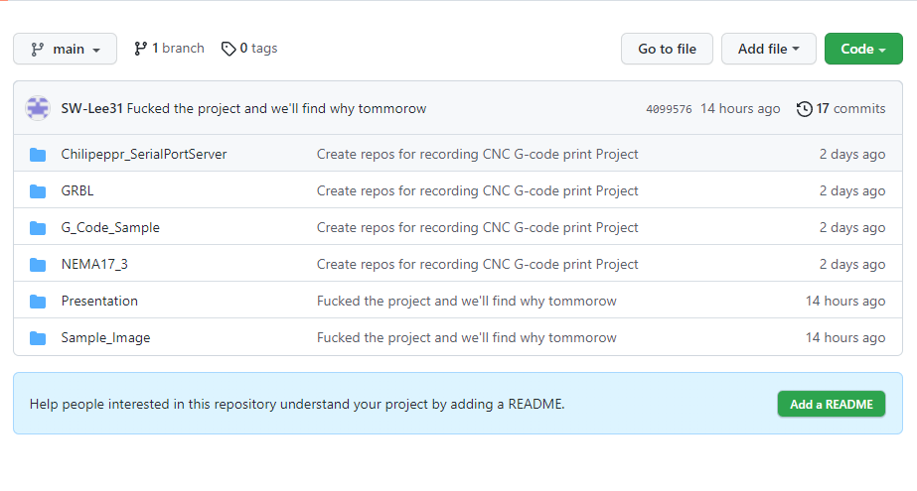
프로젝트 개요
DIY Printer
형상 관리

Slide 9
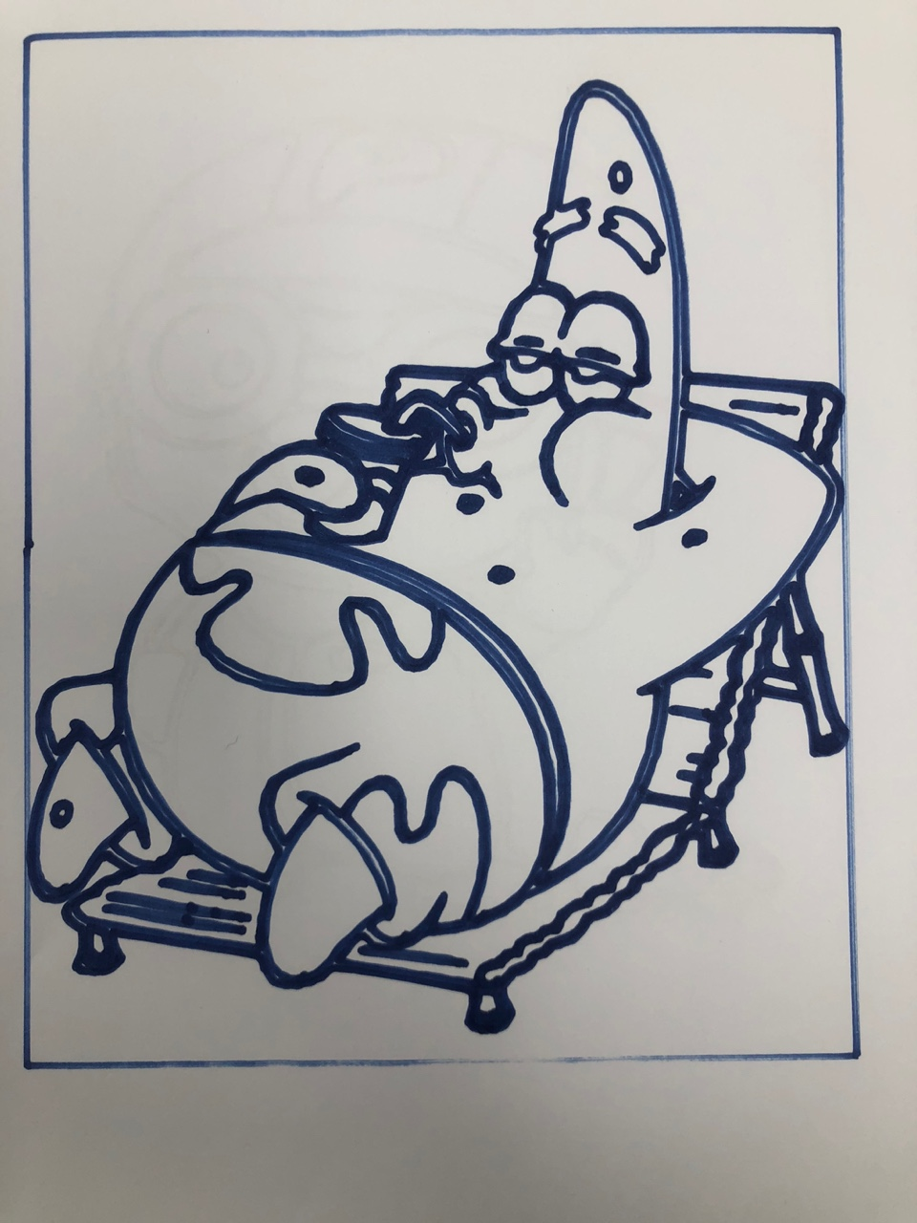
작품 구성도
소프트웨어 (SW)
하드웨어 (HW)
3D 프린터 활용
2. 작품 기능
3. 작품 개발 환경
2
프로젝트 특징

Slide 10




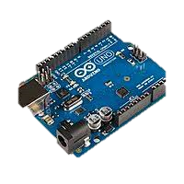
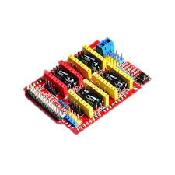



프로젝트 특징
DIY Printer
작품 구성도
G-Code

Slide 11
프로젝트 특징
DIY Printer
작품 개발 환경
SW
구분 | 기능 | 설명
S / W | G-Code | 3D 프린팅에 사용되는 코드
 | Inkscape | 비트맵 변환
 | Chilipeppr | G-Code 변환
 | Arduino IDE | 부품 동작 제어 프로그램
 | App Inventor | 앱 제작 S/W

Slide 12
프로젝트 특징
DIY Printer
G-code
SW
G-code는 대부분의 수치 제어에서 사용되는 프로그래밍 언어로서, 자동제어 공작기계를 통한 컴퓨터 지원 제조에 주로 사용

Slide 13
프로젝트 특징
DIY Printer
Inkscape
SW
Inkscape는 벡터 그래픽 편집기이다. 이 프로그램의 목적은 오픈소스 SVG를 W3C 표준으로 완벽하게 구현
※ 프로젝트에서는 비트맵 추적 및 G-code 생성에 사용

Slide 14
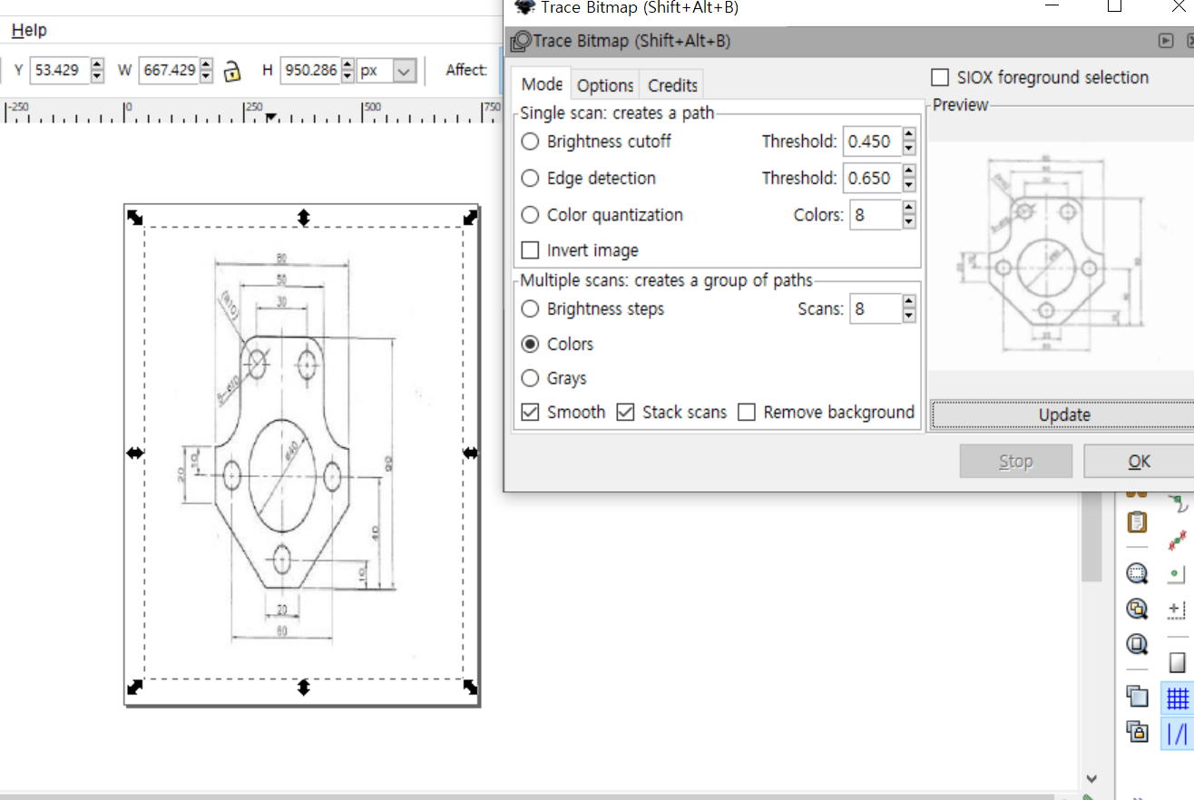

프로젝트 특징
DIY Printer
비트맵 윤곽선 (경로) 추적

Slide 15
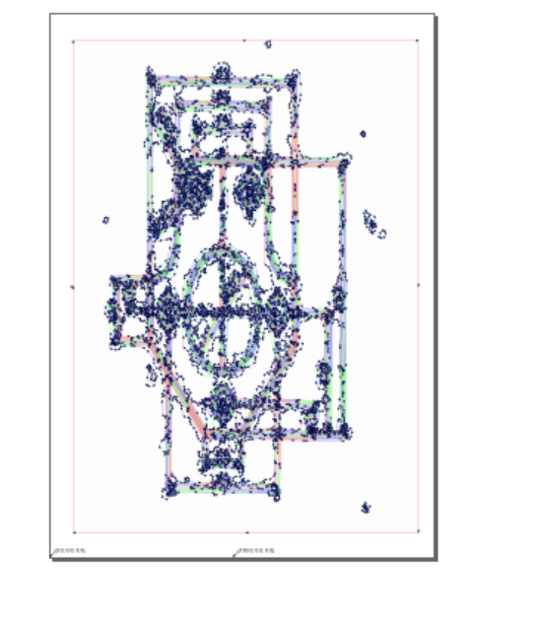
프로젝트 특징
DIY Printer
G-code파일로 변환

Slide 16
프로젝트 특징
DIY Printer
GRBL
SW
GRBL은 CNC 기계의 모션 제어를 가능하게 하는 오픈 소스 소프트웨어

Slide 17
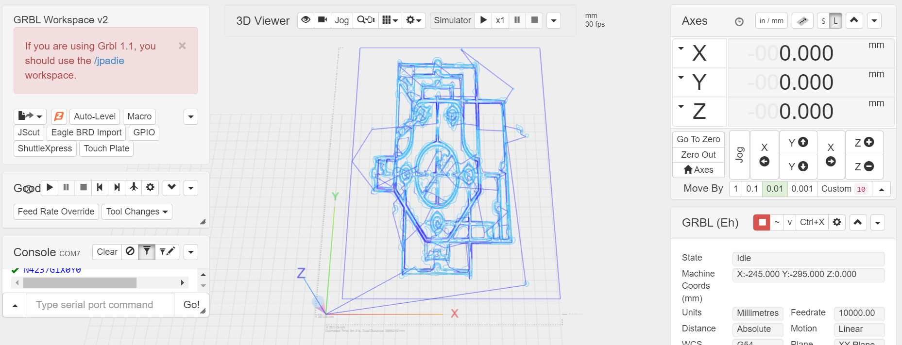
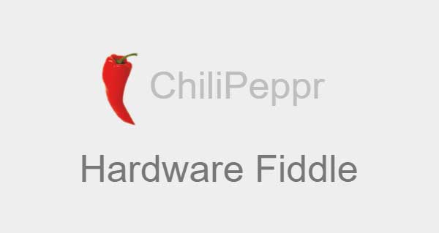
프로젝트 특징
DIY Printer
펜 원점 조정
인터페이스에서 초기값, 펜 원점 제어 가능

Slide 18
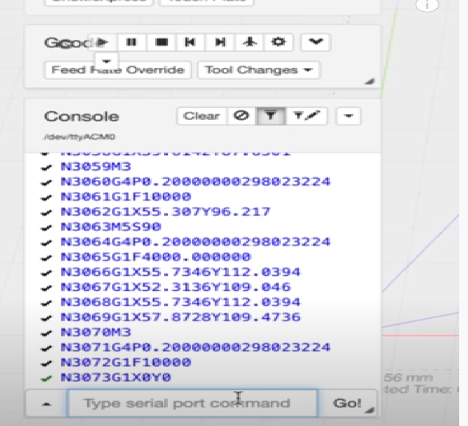
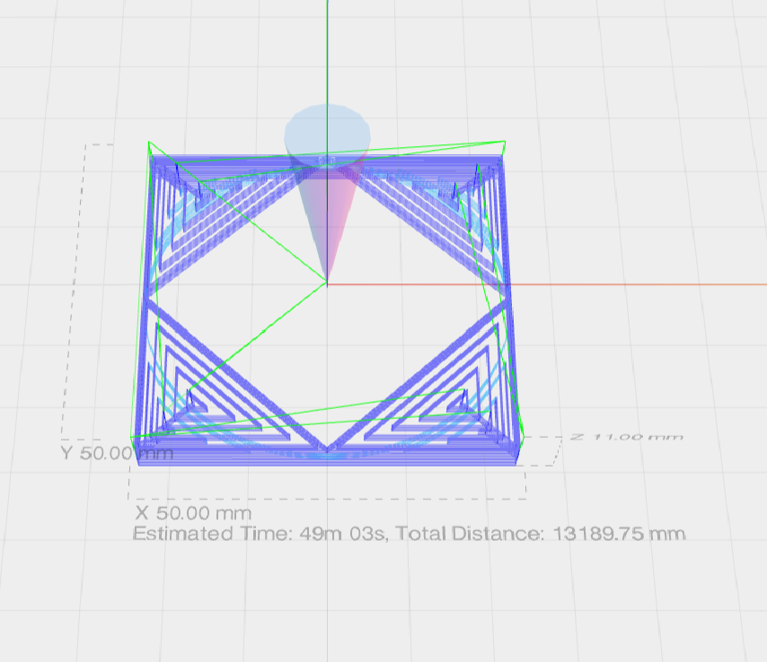
프로젝트 특징
DIY Printer
펜 원점 조정
G-code 반환
인터페이스에서 초기값, 펜 원점 제어 가능

Slide 19
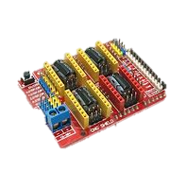
프로젝트 특징
DIY Printer
이미지 출력 과정
SW
JPG
비트맵 윤곽선 (경로) 추적
G-code를 쉴드(버퍼)에 송신
프로세스 처리
이미지 파일
G-code로 변환

Slide 20
프로젝트 특징
DIY Printer
SW
App Inventor
안드로이드 SW개발이 가능한 블록 형 그래픽 인터페이스를 지원하는 웹 어플리케이션

Slide 21
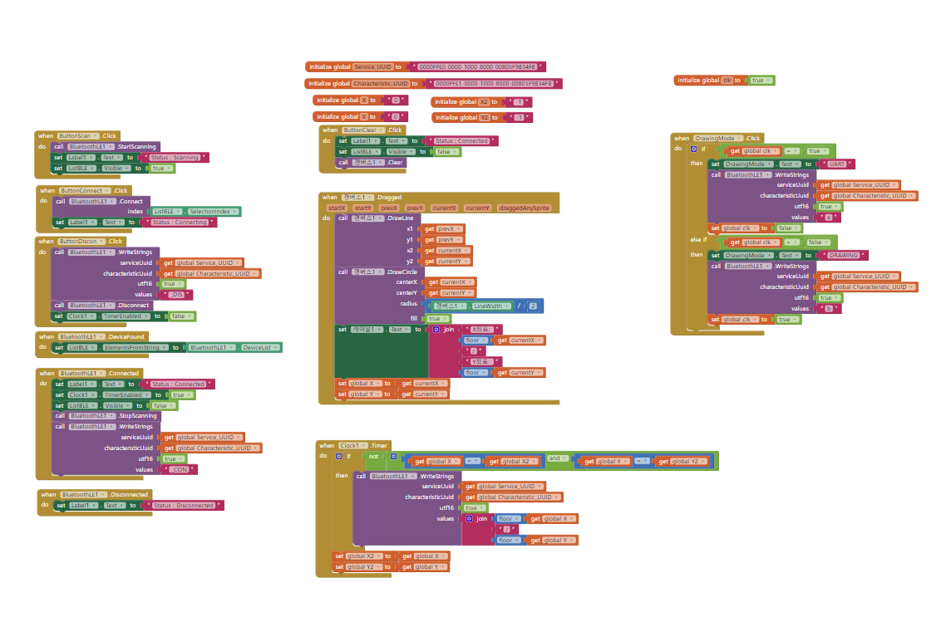

프로젝트 특징
DIY Printer
블루투스 연결을 위한 블록 형 코드 작성

Slide 22
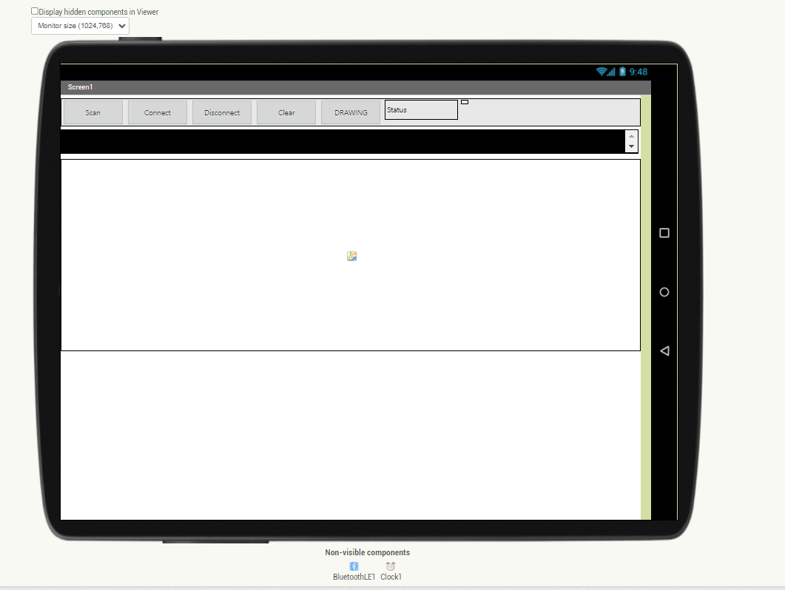
프로젝트 특징
DIY Printer
어플리케이션에 활용할 UI제작

Slide 23
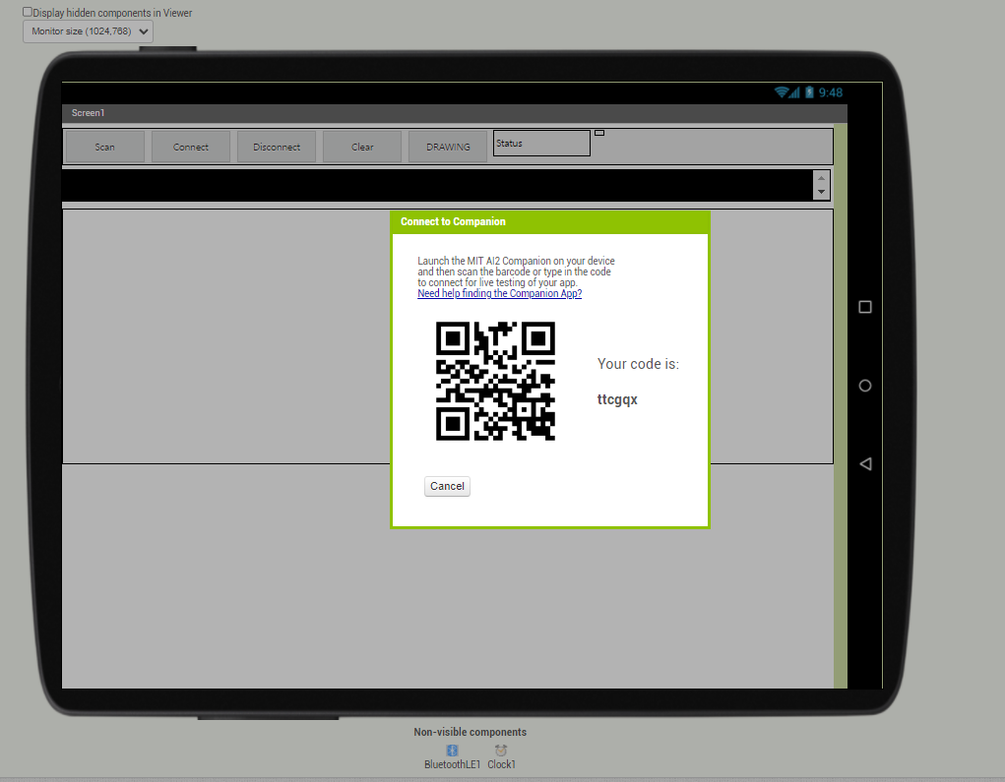
프로젝트 특징
DIY Printer
QR 코드를 활용해 모바일기기와 연결

Slide 24
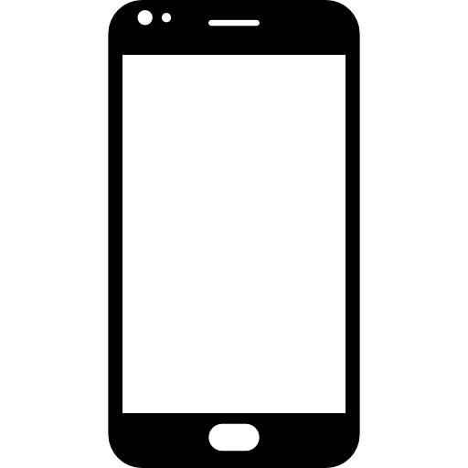
프로젝트 특징
DIY Printer
무선 노트
SW
모바일 기기
블루투스 (무선 통신)
프로세스 처리

Slide 25
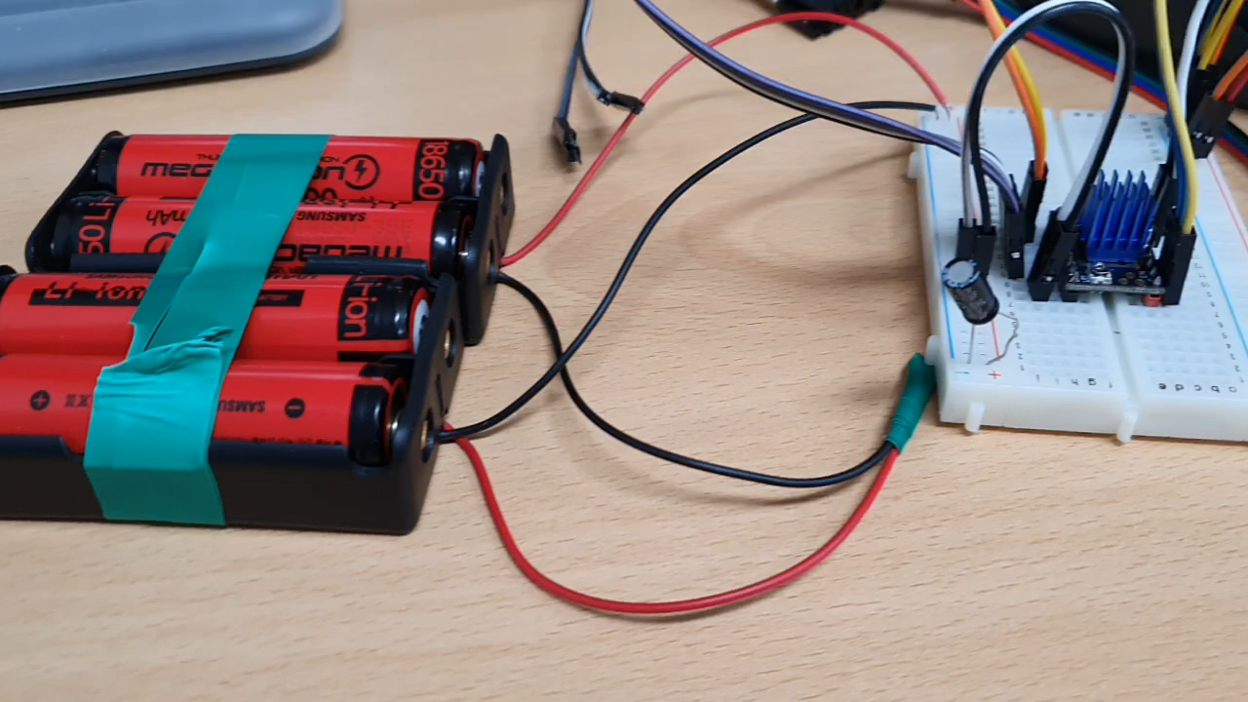
프로젝트 특징
DIY Printer
테스트 영상

Slide 26
프로젝트 특징
DIY Printer
작품 개발 환경
HW
구분 | 기능 | 설명
H / W | 블루투스 | 원격 통신
 | 리미트 스위치 | 극점 감지 (모터 과회전 방지)
 | TMC2208 V3 | G-code 연산
 | 스테핑 모터 | G-code 축 값 제어
 | CNC 쉴드 | 모터 및 TMC 마더보드 역할
 | 쿨링 팬 | 발열 관리
 | 서보 모터 | 펜 헨들러 제어

Slide 27
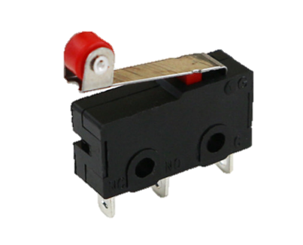
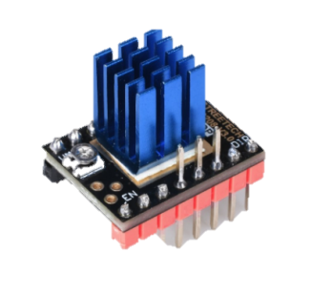
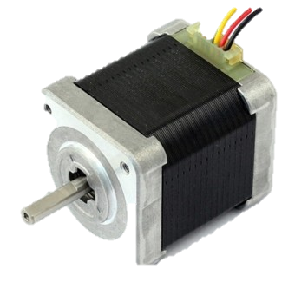
프로젝트 특징
DIY Printer
구성 부품
HW
기계 부품의 움직임, 물체에 의해 작동되는 스위치 | 모터 위상의 사인파 제어를 위한 최적의 전력 컨트롤러를 갖춘 모놀리식 부품 | 스텝 상태의 펄스의 순서 부여, 주어진 펄스 수에 비례한 각도에 따라 회전

Slide 28
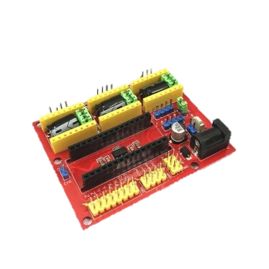
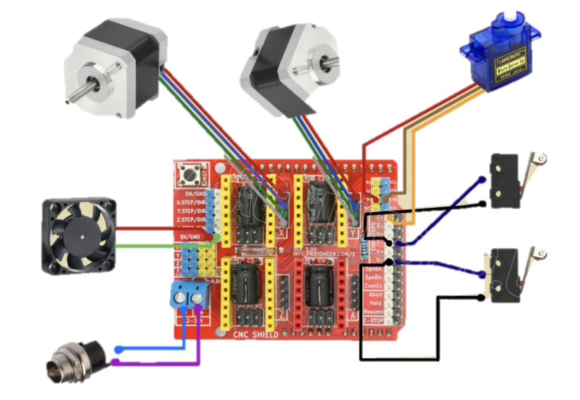
프로젝트 특징
DIY Printer
CNC 쉴드
HW
아두이노용 오픈소스 펌웨어
GRBL를 이용 스텝 모터를 제어
쉴드 부품 배선 연결도

Slide 29
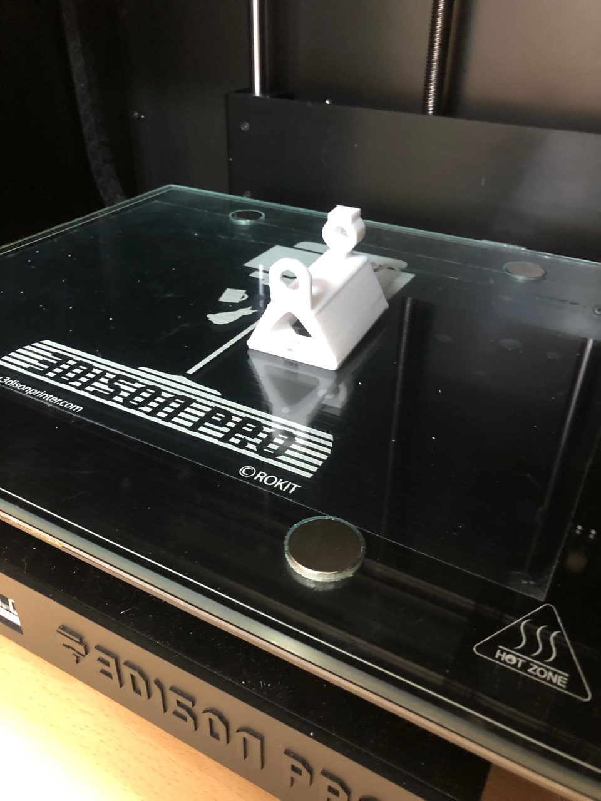
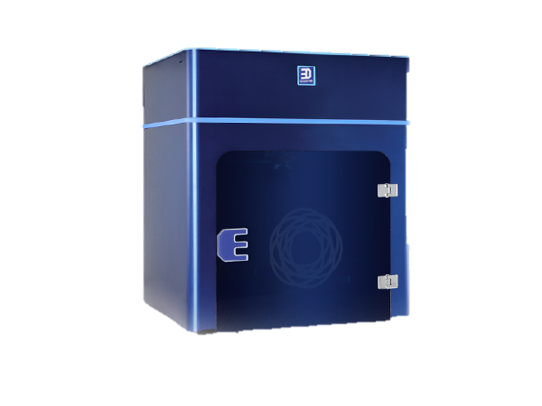
프로젝트 특징
DIY Printer
부품 제작
HW
3Dison Pro 활용,
필요 부품 임의 제작

Slide 30
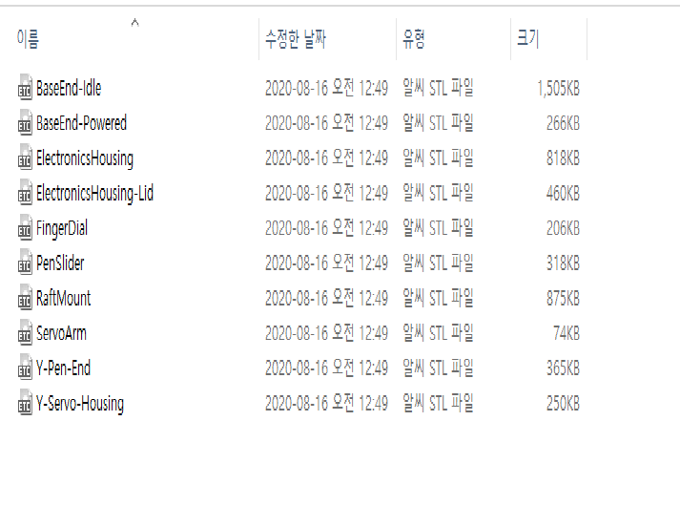
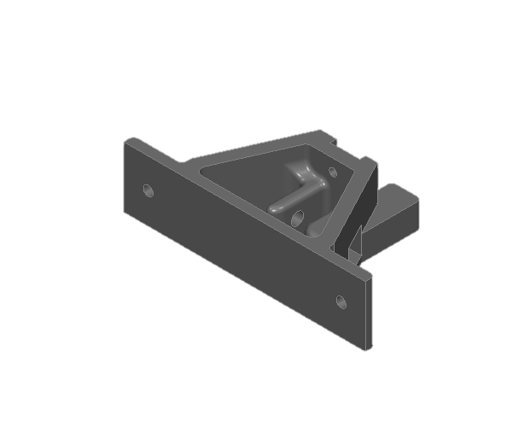
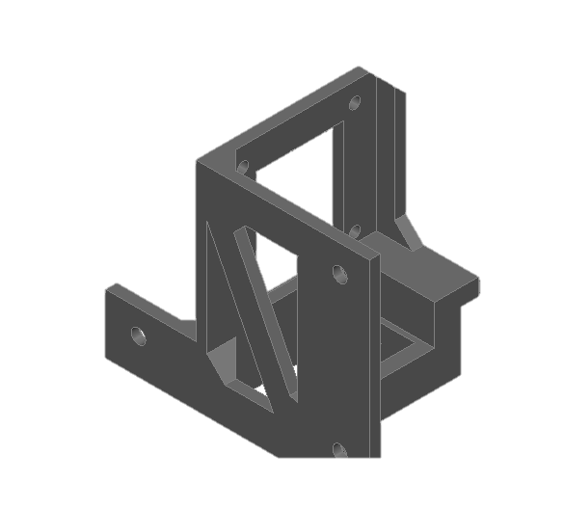
프로젝트 특징
DIY Printer
부품 제작
3D
3D 프린터 활용
부품 STL 파일 공수

Slide 31
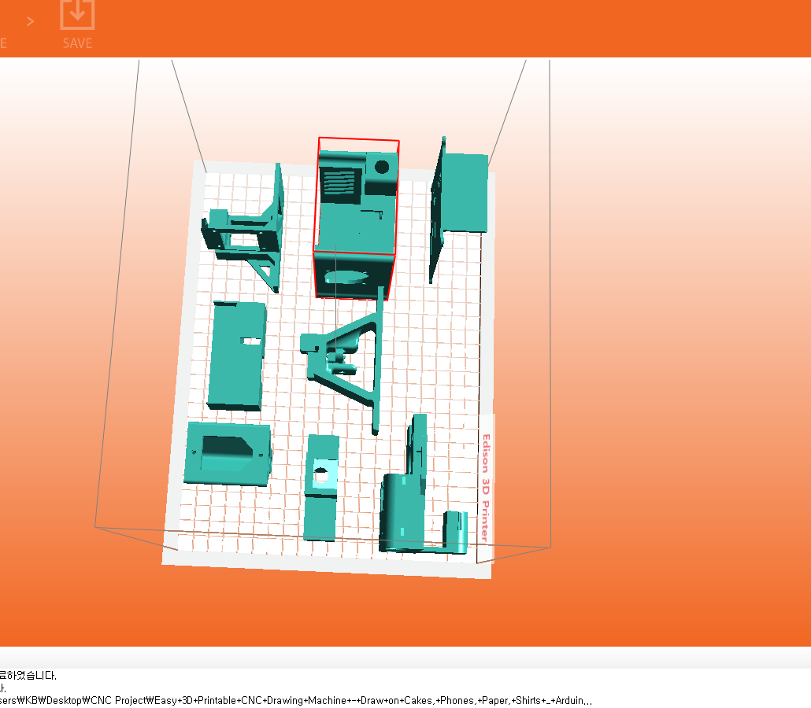
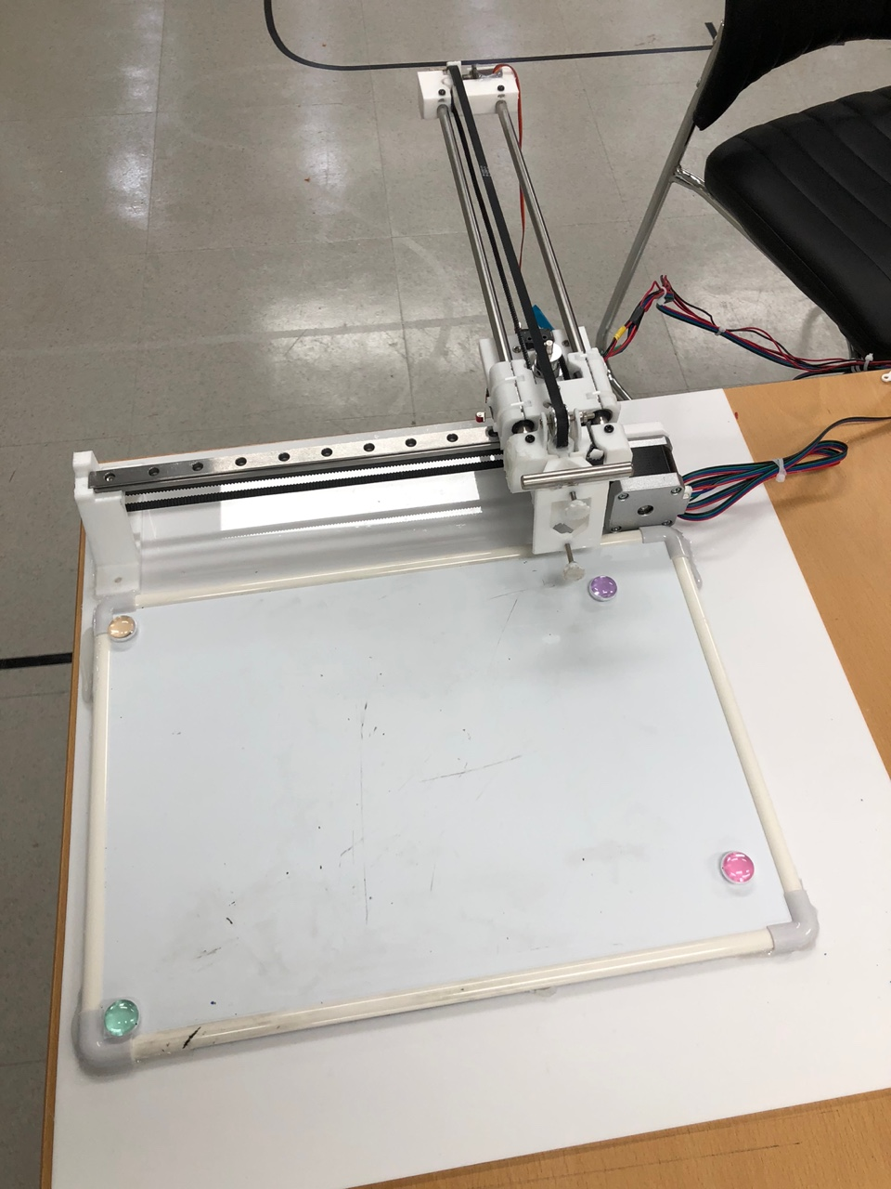
프로젝트 특징
DIY Printer
부품 제작
3D
3D 프린터 활용
STL 파일을 슬라이싱 이후 프린트
완성된 부품들로 제작한 기기 모습

Slide 32
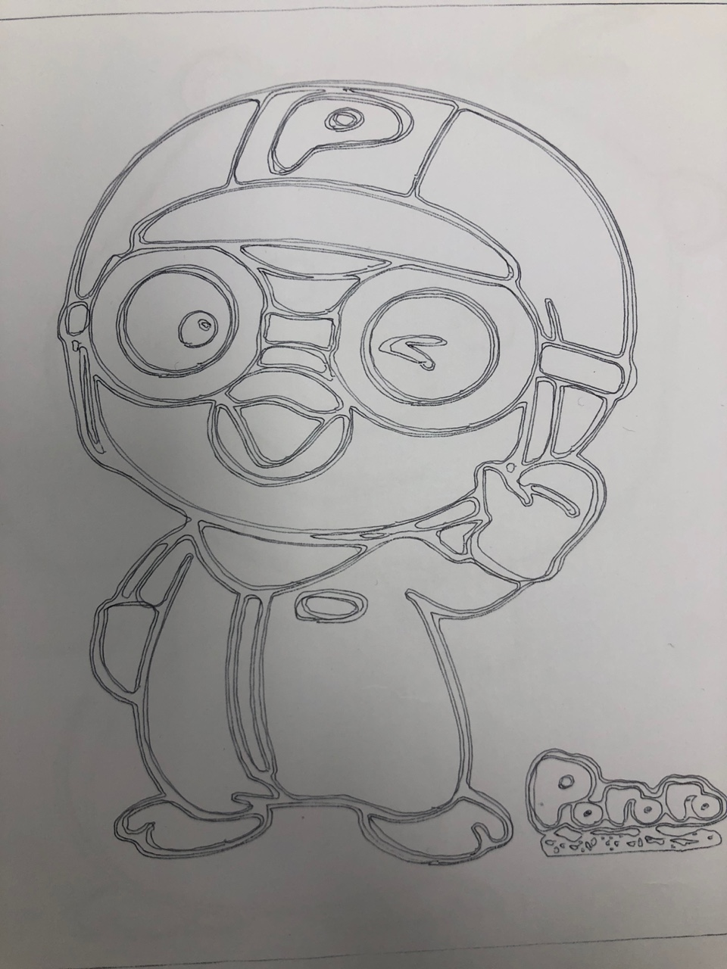
3
결과물
2. 시연 동영상
최종결과

Slide 33
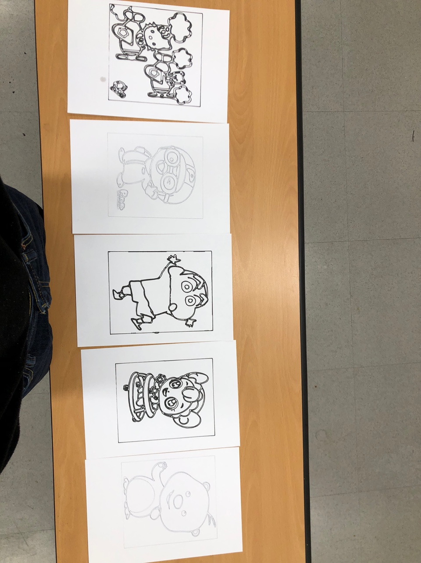
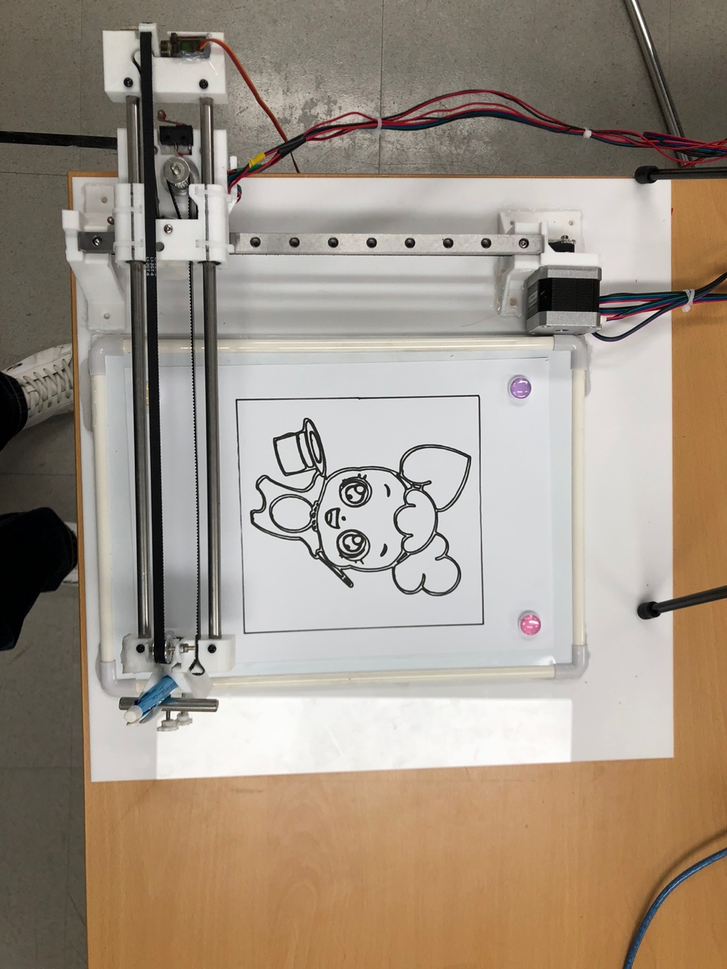
최종 결과
DIY Printer
프로젝트 결과물

Slide 34
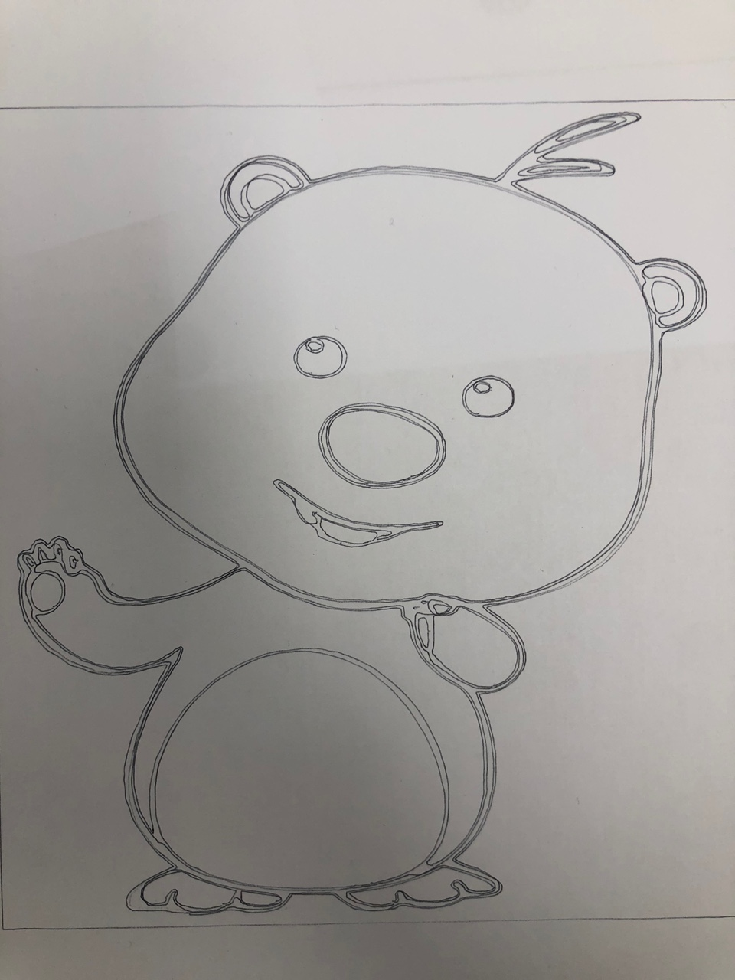
모터 과회전
2. 기기 무게 중심
3. 펜 홀더 동작
4. A4 규격 불일치
4
문제점 및 해결

Slide 35
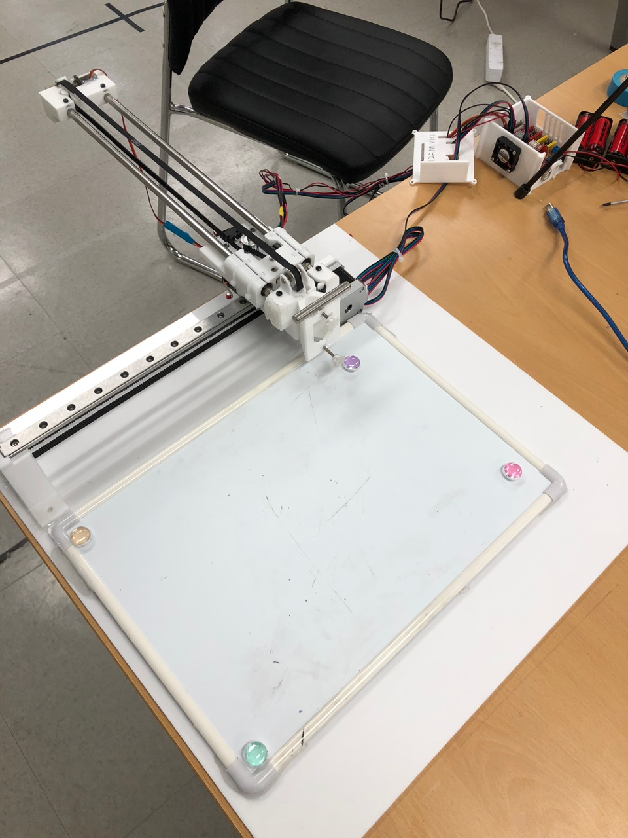
문제 및 해결
DIY Printer
$H(0,0) 이동 시 모터 회전 문제
● 초기값 위치 이동, 범위 밖 좌표 이동 시
→ 모터 과회전 발생

Slide 36
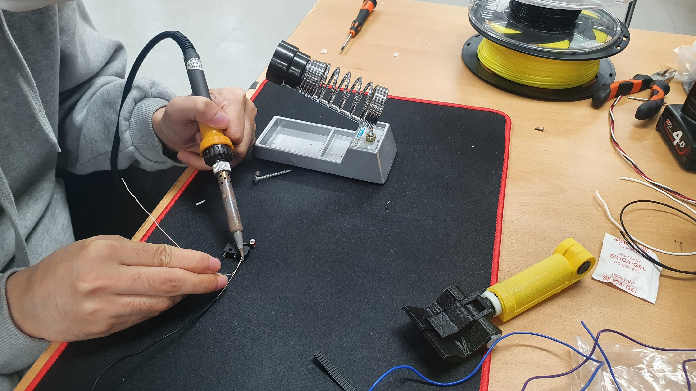
문제 및 해결
DIY Printer
$H(0,0) 이동 시 모터 회전 문제
● 극단에 리미트 스위치 배치 (Ⅴ)
→ 극점에서 일시적 전원 공급 차단

Slide 37
문제 및 해결
DIY Printer
Y축 이동시 무게중심 문제
펜 핸들러 무게 증가
펜 핸들러 거치대 설치
기기 고정 (부품 간 유격 제거)
그림 판 기울기 조정

Slide 38
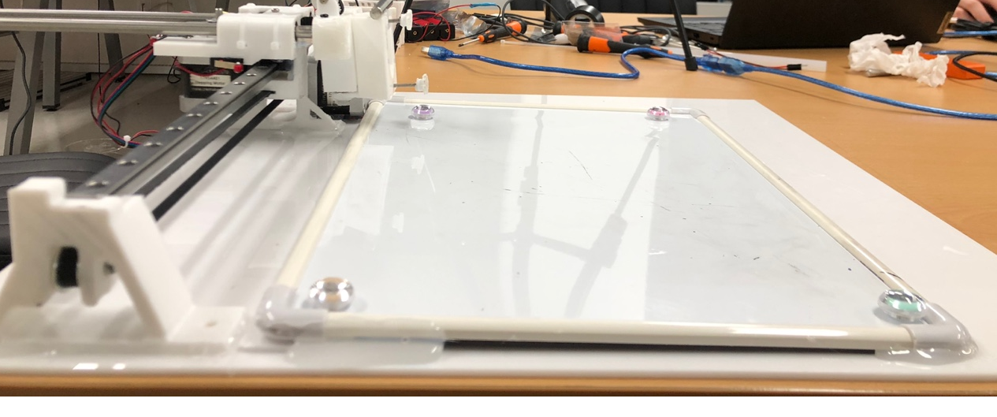
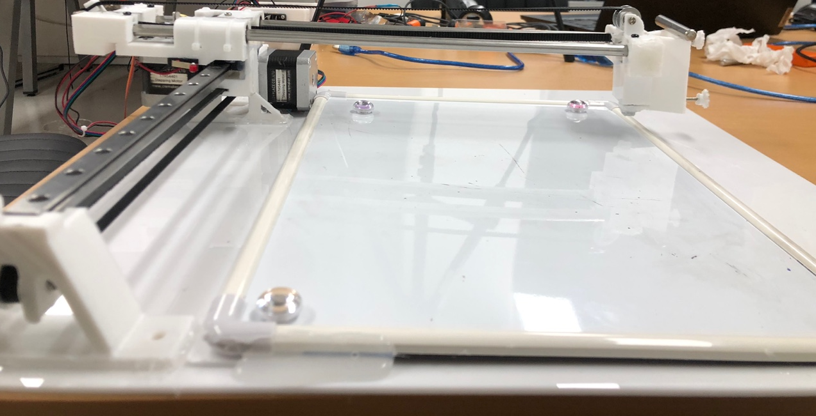
문제 및 해결
DIY Printer
Y축 이동시 무게중심 문제

Slide 39
문제 및 해결
DIY Printer
Y축 이동시 무게중심 문제
펜 핸들러 무게 증가 ( X )
● 무게 추 등 증량 시 기기 파손 우려

Slide 40
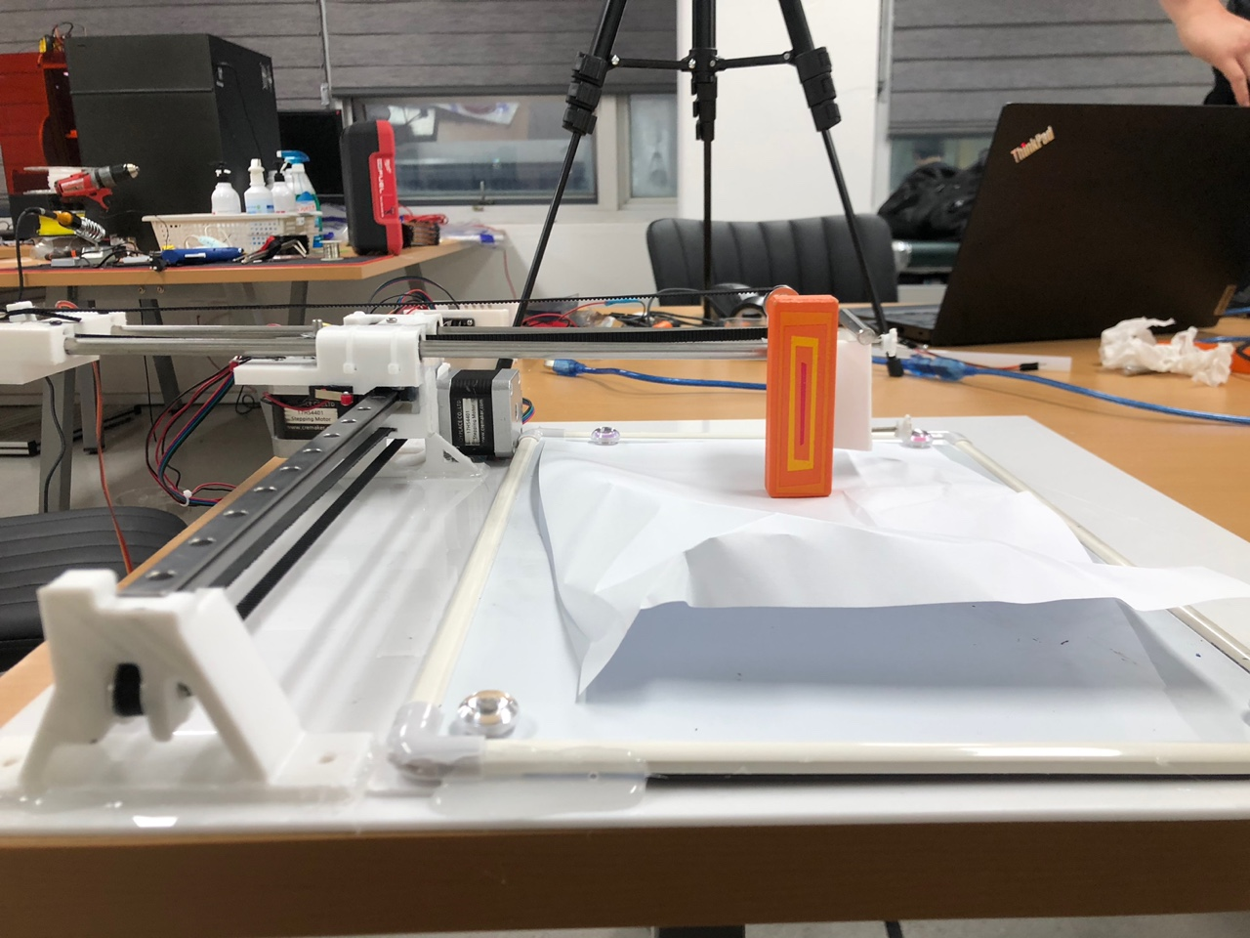
문제 및 해결
DIY Printer
Y축 이동시 무게중심 문제
펜 핸들러 거치대 설치 ( X )
● 거치대 활용 시 캔버스와 마찰 발생
→ 사용 부적합 판단

Slide 41
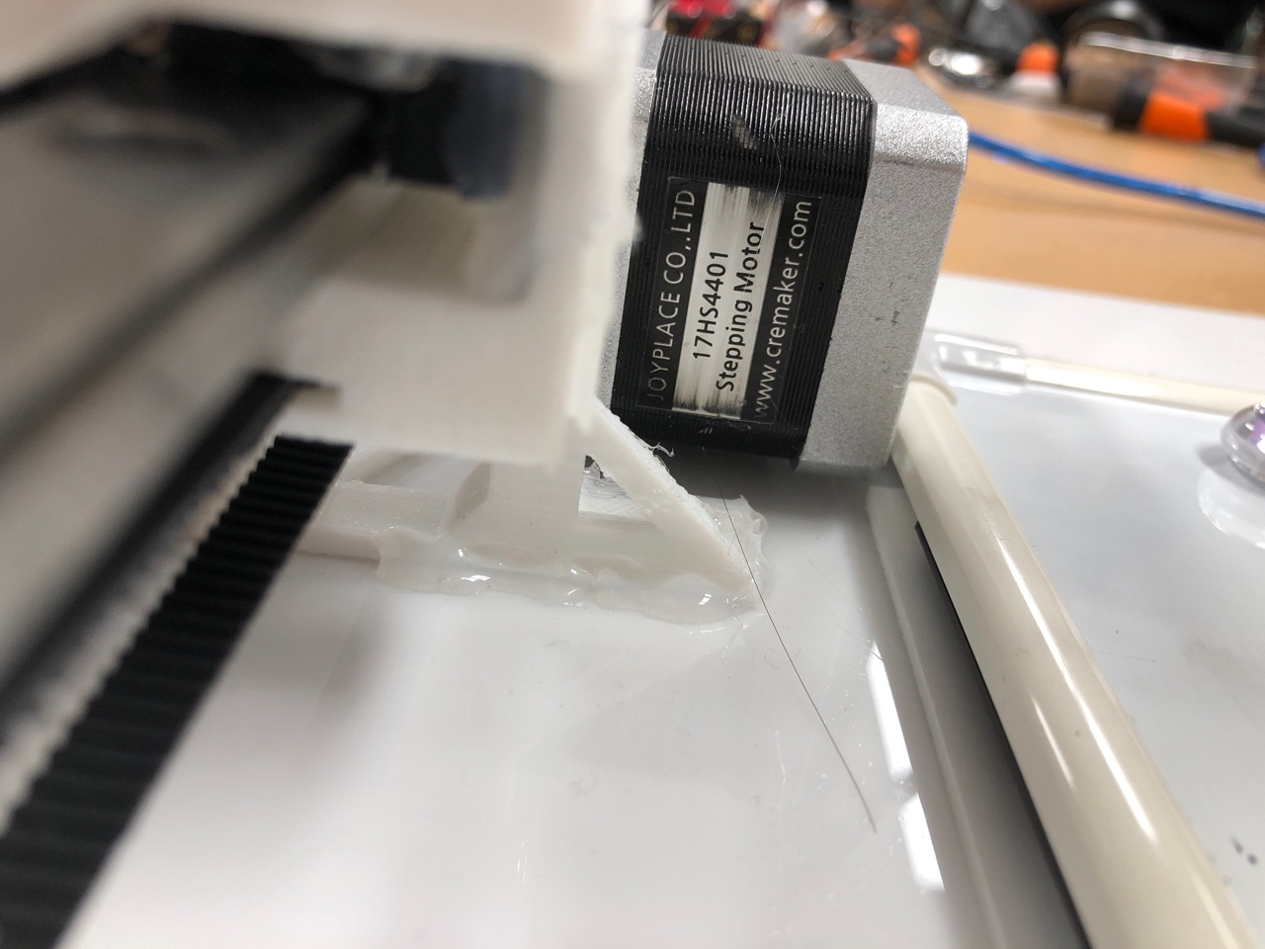
문제 및 해결
DIY Printer
Y축 이동시 무게중심 문제
기기 고정

Slide 42
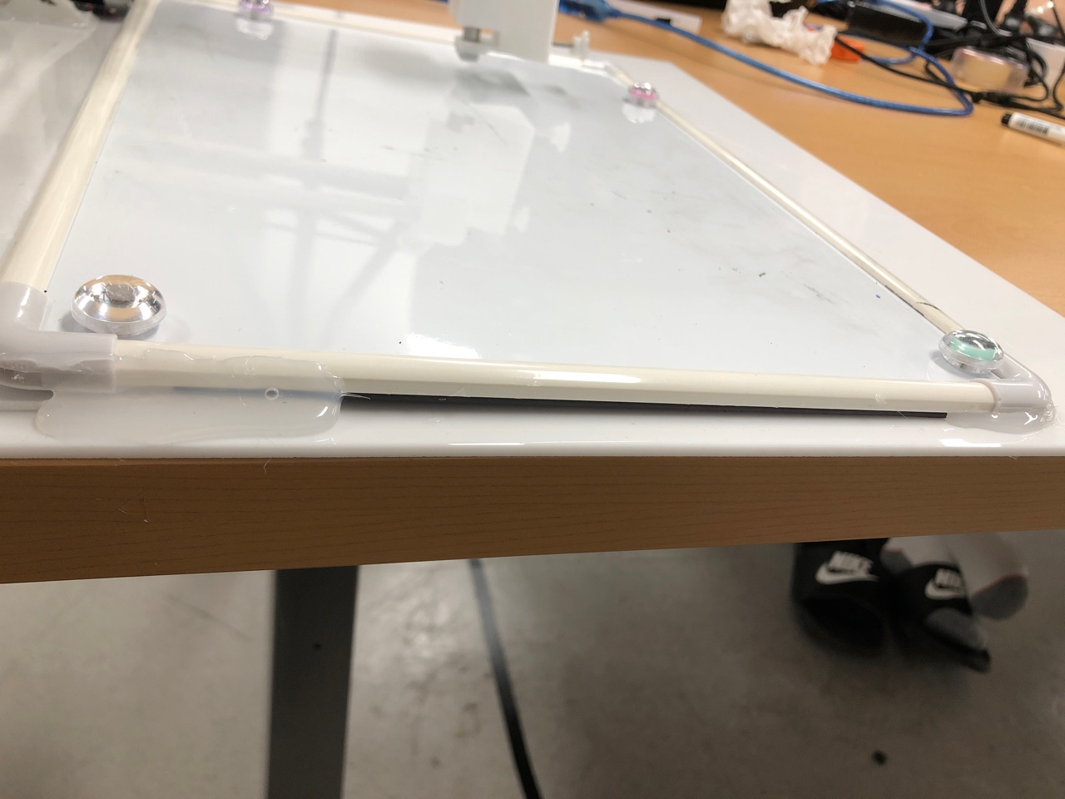
문제 및 해결
DIY Printer
Y축 이동시 무게중심 문제
그림 판 기울기 조정

Slide 43
문제 및 해결
DIY Printer
펜홀더 움직임 문제
● 베어링 윤활유 활용
● 펜 핸들러 부품 간 마찰 제거

Slide 44
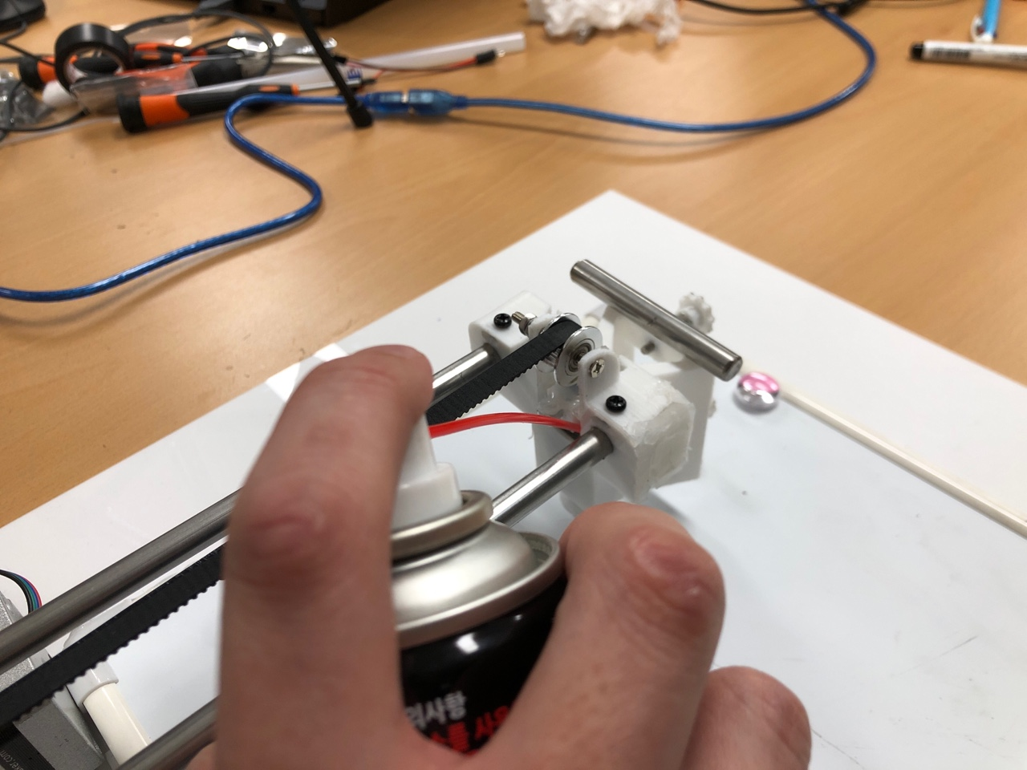
문제 및 해결
DIY Printer
펜홀더 움직임 문제
● 베어링 윤활유 활용

Slide 45
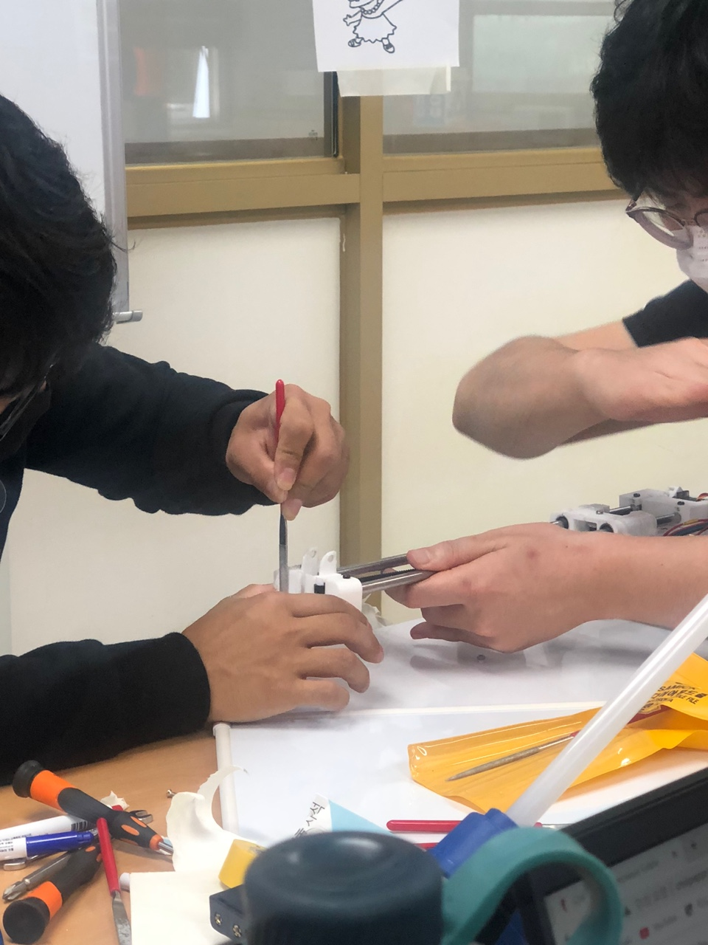
문제 및 해결
DIY Printer
펜홀더 움직임 문제
● 펜 핸들러 부품 간 마찰 제거

Slide 46
문제 및 해결
DIY Printer
A4 규격과의 문제
● Inkscape 규격 선정 시 실제 규격과의 불일치 발생
→ 스테핑 모터 (16/1) 사용 간 마이크로 스텝 제어로 인함
Solution
아두이노 내 연산 함수 (Map)을 활용
Inkscape 규격을 실제 A4 (210 x 297mm)와는 달리 50 x 50mm로 설정

Slide 47
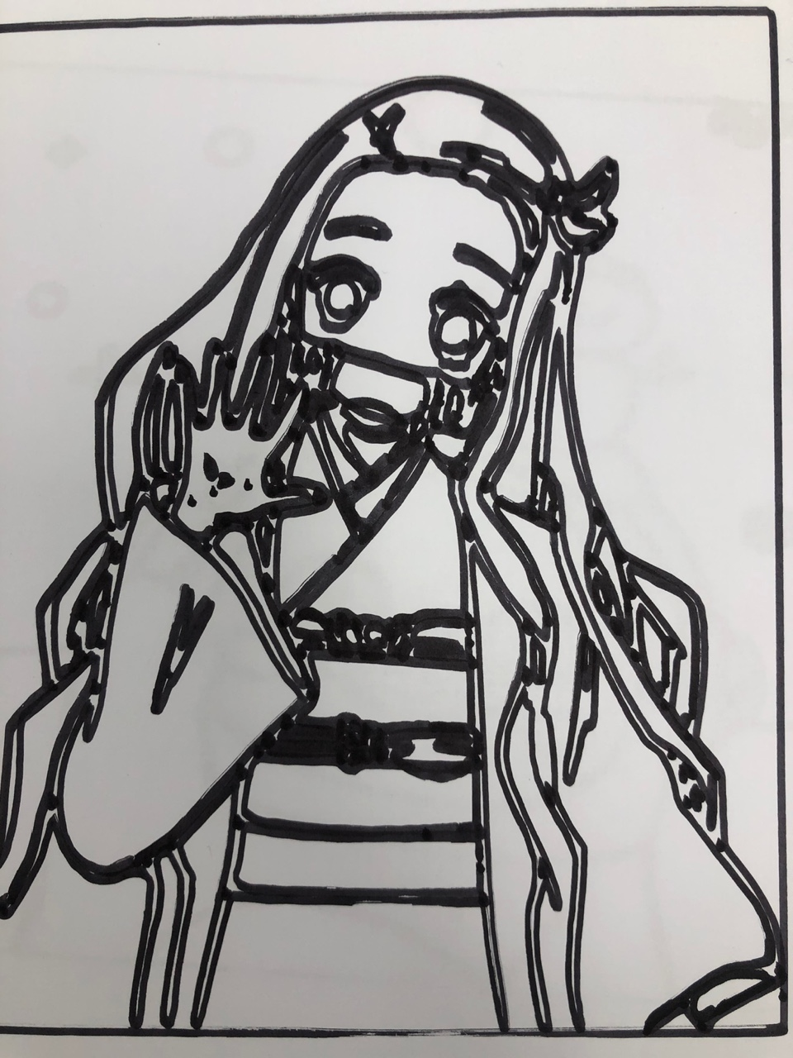
5
고찰
2. 향후 계획
고찰

Slide 48
고찰
DIY Printer
고찰
하드웨어를 조립 및 제어하는 과정이 대다수였다. 무게중심, 역학 등 고려해야 할 사항이 많았음에도 주먹구구식으로 제작하다 보니 테스트단계에서 애로사항이 존재했다.
기기를 지탱하는 축이 X, Y각각 하나씩을 사용하다 보니 안정감을 위해서는 축을 하나씩 더 늘려서 사각프레임을 구성하는 방안,
Z축을 추가해서 노즐분사식의 실제 3D프린터와 같은 구조를 갖춘 프린터를 제작하는 방안도 생각해보았다.
이미지파일을 원본에 가깝게 그릴 수 있도록 비트맵 추적을 다른 SW를 활용하거나 사용자 임의 설정을 가능케 하는 SW를 개발을 목적으로 두고 있다.

Slide 49

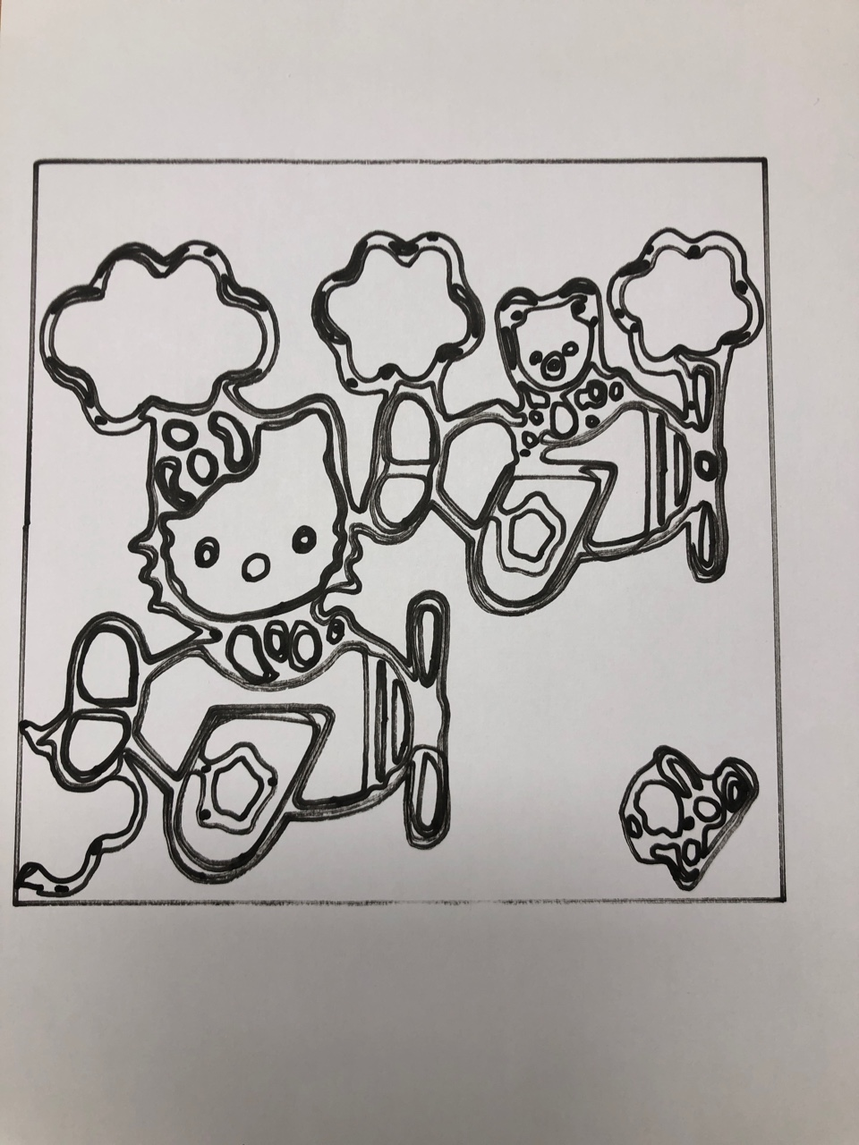
향후 계획
DIY Printer
어플리케이션 개발
원 본
● 비트맵 추적 -> 원본 이미지와의 정확성 ↓
● 축 이동 및 원점 조정이 불가피 함 (사용자 친화↓)
비트맵 추적 결과

Slide 50
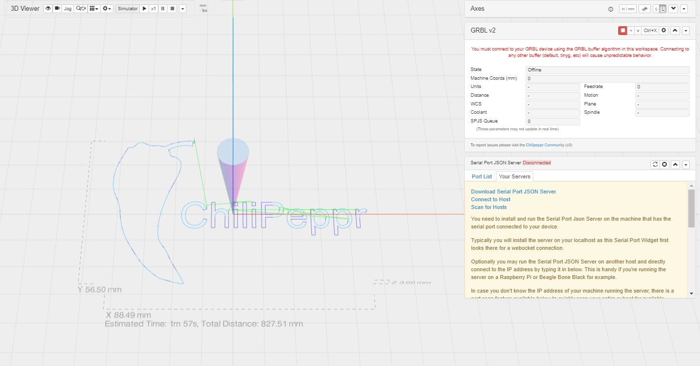

향후 계획
DIY Printer
어플리케이션 개발
● 별도의 서버 연결 프로그램 요구
● 해외 웹 서버 → 통신 속도 ↓
● 펜 위치 원점 설정 요구

Slide 51


향후 계획
DIY Printer
어플리케이션 개발 목표
● 별도의 G-code 명령어 없이 클릭으로 영점, 축 제어 가능
● 정교한 비트맵 변환이 가능케 함
● 다수의 툴 사용, 서버 연결 없이 앱 하나로 프린트 가능

Slide 52
THANK YOU
감사합니다.

